Slide 1
VAREN ZAČETEK DELA
PRIPOROČILA ZA MLADE DELAVCE, DIJAKE IN ŠTUDENTE
PRIPRAVILA: MOJCA NUČIČ, univ.dipl.soc.

Slide 2
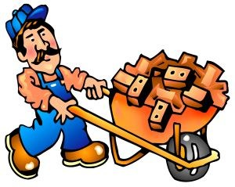
TVOJE PRAVICE
Imaš pravico odkloniti delo, če:
nisi bil predhodno seznanjen z vsemi nevarnostmi ali škodljivostmi pri delu
če ti delodajalec ni zagotovil ustreznega (predpisanega) zdravstvenega pregleda;
če nisi prejel predpisane osebne varovalne opreme;
Imaš pravico, da te usposobijo za varno in zdravju neškodljivo delo!

Slide 3
OBVEZNOSTI DELODAJALCA
Če še nisi dopolnil 18 let, imaš dodatne pravice in omejitve glede dela.
NE SMEŠ OPRAVLJATI NASLEDNJIH DEL::
• težkih fizičnih del,
• del pod zemljo ali pod vodo,
• del z viri ioniziranih sevanj (npr. z rentgenskimi žarki),
• del, ki so tvegana za tvoje zdravje zaradi izjemnega mraza, vročine, hrupa ali vibracij,
• del, ki bi kakor koli lahko škodovala tvojemu zdravju in razvoju.
Nihče nima pravice, da ti naloži zgoraj našteta dela.

Slide 4
PREDPISI, KI UREJAJO DELOVNI ČAS, DOLOČAJO:
da smeš delati le 8 ur na dan in le 40 ur na teden;
da imaš pravico do 30 minut odmora, če delaš vsaj 4 ure in pol na dan; •
da moraš vsak dan imeti na voljo za počitek vsaj 12 ur;
da ne smeš delati med 22. in 6. uro,
izjemoma lahko delaš ponoči, če ni na razpolago polnoletnih oseb, vendar sme biti to le izjemoma

Slide 5
OPOZORILO
Predpisi določajo, da je prepovedano delo otrok, mlajših od 15 let.

Slide 6
TVOJE DOLŽNOSTI
Upoštevati moraš varnostne ukrepe delodajalca in uporabljati sredstva ter opremo za tvojo varnost pri delu.
Ob vsaki, tudi najmanjši pomanjkljivosti, škodljivosti, okvari ali o drugem pojavu, ki bi lahko ogrozil tvojo varnost in zdravje, moraš prenehati z delom in nemudoma obvestiti tvoje predpostavljene.
Prav tako moraš predpostavljene obvestiti takoj, ko pride do nezgode.
Če nevarnih razmer ne odpravijo, moraš obvestiti Inšpektorat Republike Slovenije za delo.

Slide 7
REZILA IN OSTRI PREDMETI
Če pri svojem delu uporabljaš rezila, prosi, naj ti pokažejo, kako se pravilno uporabljajo.
Vedno reži stran od telesa.
Rezila naj bodo vedno primerno vzdrževana – čista in dovolj ostra, ker bo uporaba tako varnejša.
Tudi o najmanši poškodbi moraš obvestiti
svojega predpostavljenega( »šefa«)!

Slide 8
Prva pomoč
Če se urežeš z rezilom ali ostrim predmetom, pritisni na rano sterilno gazo ali čisto krpo, da ustaviš krvavitev.

Slide 9
VROČINA, OGENJ, VROČE TEKOČINE
Pazi, da se ne dotakneš vroče površine.
Pazi, da ne prideš v bližino odprtega ognja, ker
se ti lahko vname obleka.
Na novem delovnem mestu si vedno oglej, kje so nameščeni gasilni aparati.
Če nastane požar, je treba uporabiti gasilne aparate. Naj ti predpostavljeni ali tisti, ki je zadolžen za varnost pri delu, pokaže, kako delujejo.
Če premočno gori, prepusti gašenje strokovnjakom. Ne bodi heroj po nepotrebnem.
Paziti moraš, da se ne opečeš z vročimi tekočinami, tudi para je nevarna.

Slide 10
Prva pomoč
Opečeno mesto moraš hladiti, hladiti in še enkrat ˝ hladiti pod tekočo vodo. Hladiš ga toliko časa, da te preneha boleti, to pa je vsaj 15 minut. Če kljub 15-minutnem hlajenju bolečina ne popusti in imaš kožo opečeno na površini, ki je večja od tvoje dlani, pojdi k zdravniku.

Slide 11
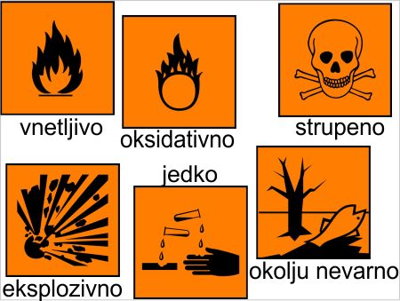
KEMIČNE SNOVI
Vedno vprašaj predpostavljenega, kako se snovi, ki jih uporabljaš pri delu, imenujejo in ali so nevarne za zdravje.
Vsaka kemična snov, ki se uporablja na delovnem mestu, mora imeti priložen varnostni list.
Uporabljaj varnostno opremo (rokavice, predpasnik, varovalna očala).
Če opaziš, da se ti pri uporabi določene snovi začno pojavljati po koži izpuščaji ali pa imaš težave z dihanjem, se o tem posvetuj s svojim zdravnikom.

Slide 12
Prva pomoč
Če po nesreči zaužiješ kemično snov na delovnem mestu, to takoj povej predpostavljenemu. Slednji mora vedeti, kako škodljiva je snov. Če imaš kakršne koli težave, pojdi k zdravniku. S seboj vzemi embalažo snovi, ki si jo zaužil, ali varnostni list. Ne pij mleka! Če je bila snov jedka, ne smeš izzvati bruhanja.

Slide 13
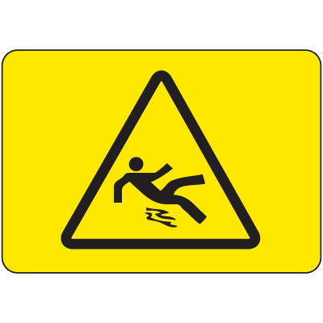
PADCI
Pazi, da so tla tvojega delovnega mesta vedno taka, da na njih ni vode ali oljnih madežev, na katerih bi ti lahko zdrsnilo.
S poti, po kateri se giblješ, umakni vse predmete ob katere se lahko spotakneš ali padeš čeznje. →
Posebna previdnost je potrebna, če so tla slabo osvetljena. Pazi, da ne stopiš v kakšno odprtino ali ne pohodiš kakega ostrega predmeta.
Če delaš na višini, mora biti postavljen gradbeni oder, varnostna ograja ali pa moraš uporabljati ustrezen varnostni pas.
Posebno previdno uporabljaj lestev.

Slide 14
Prva pomoč
Če se ob padcu tako poškoduješ, da čutiš bolečino in udarjeni predel celo oteče, se posvetuj s svojimi predpostavljenimi ali pa obišči svojega zdravnika. Na udarjeno mesto si daj hladen obkladek.

Slide 15
STROJI
Vedno prosi svojega predpostavljenega, naj ti natančno razloži, kako se stroji pravilno uporabljajo in čemu je namenjen posamezen del stroja.
Nikoli ne segaj z roko v tiste dele stroja, ki se gibljejo.
Ne pozabi, da elektrika in voda
ne sodita skupaj.
Pred čiščenjem stroj VEDNO izklopi.
Vedno upoštevaj NAVODILA
za uporabo stroja.

Slide 16
Prva pomoč
...je odvisna od načina poškodbe. TAKOJ IZKLOPI STROJ!

Slide 17
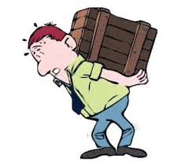
DVIGOVANJE
nikoli ne dvigaj bremena sede;
k bremenu se ne pripogibaj v ledvenem delu (križu), ampak se mu približaj tako, da počepneš ali na pol počepneš k njemu;
noge drži rahlo razkoračene, da povečaš stabilnost;
breme dviguj čim bliže telesu – tako je moč, ki jo potrebuješ, najmanjša;
breme primi zanesljivo
ko držiš breme v rokah, se obračaj tako, da se prestopaš. Ne obračaj se v križu!

Slide 18
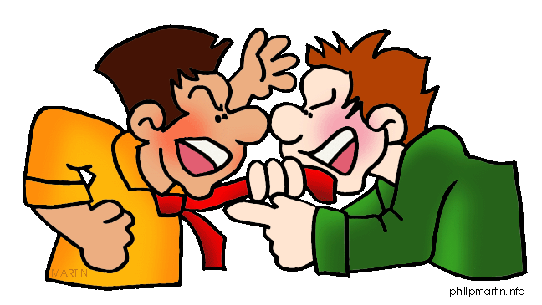
NASILJE
Če moraš delati sam, se dogovori s sodelavci ali predpostavljenimi, da jih lahko kadar koli pokličeš, če bi ti pretila nevarnost.
Ob poskusu ropa se ne delaj pogumnega in se neprepiraj s tistimi, ki ti grozijo.
Ne počni drugim tega, kar ne želiš, da bi drugi delali tebi. Nesoglasja s sodelavci in strankami rešuj na miren in vljuden način.

Slide 19
O vsakem nasilju na delovnem mestu, duševnem ali telesnem, moraš (ne glede na to, ali osebo poznaš ali ne) TAKOJ obvestiti svoje predpostavljene ali policijo.

Slide 20
OSEBNA VAROVALNA OPREMA
Uporabljaj varovalna očala, kadar variš.
Nosi osebno varovalno opremo za sluh.
Pri delu s kemičnimi snovmi uporabljaj ustrezno osebno varovalno
opremo (rokavice, predpasnik,
čevlje itd.).

Slide 21
Če delaš z ostrimi predmeti, moraš uporabljati rokavice.
Nekateri delovni čevlji imajo posebej okrepljene konice, ki te varujejo pred padajočimi predmeti.

Slide 22
Prosi svoje predpostavljene, naj ti preskrbijo osebno varovalno opremo, če je ni na razpolago. Ko jo dobiš, jo REDNO uporabljaj. Ne zgleduj se po tistih starejših delavcih, ki te opreme ne uporabljajo. Zdravje in življenje sta v tvojih rokah.

Slide 23
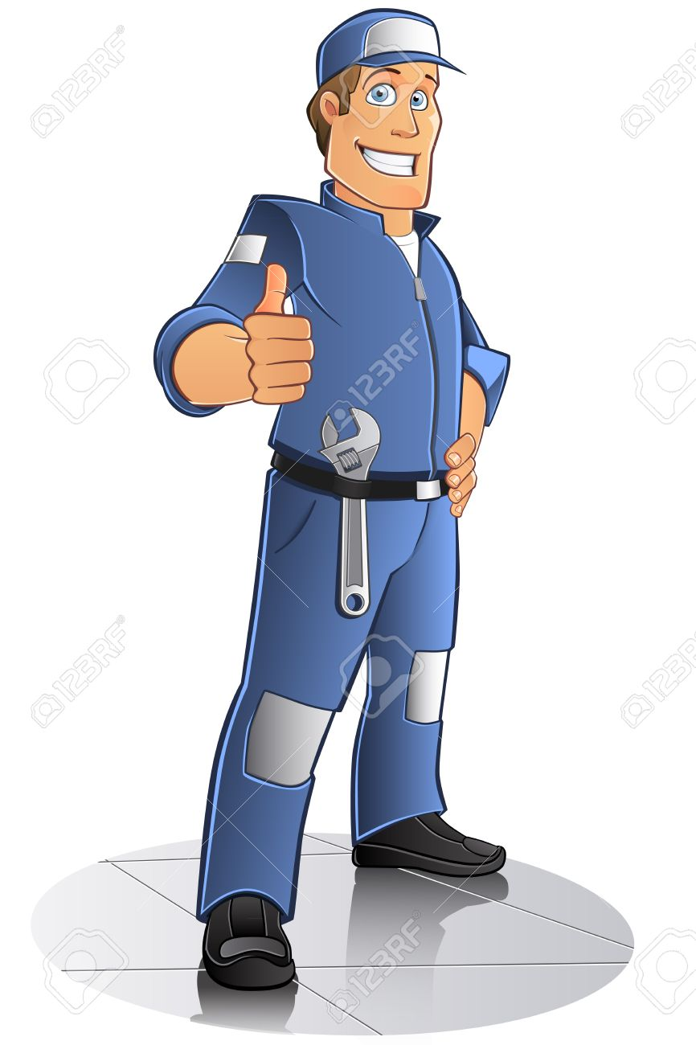
OBLAČILA
Na delovnem mestu ne nosi
ohlapnih oblek ali visečega nakita.
Nosi zaprte in udobne čevlje
(varnost, lažja hoja)
Oblačila morajo biti primerna
razmeram na delovnem mestu.

Slide 24
Zapomni si tudi naslednje: če boš užival alkoholne pijače, droge in če boš kadil na delovnem mestu, lahko izgubiš službo!

Slide 25
VARNO DELAJ IN SREČNO!

